Slide 1
软设实验答辩 -- 双核双系统系列实验
答辩人：王珊、许家乐、于晟健、张刚

Slide 2
完成情况
1. Linux 和 RT-Thread 仿真运行
2. Linux 3.8.16/4.4.1 内核剥离
3. Linux + RT-Thread 双核双系统并行运行
4. Linux => RT-Thread 核间通信

Slide 3
系统架构
Linux app
Linux
RT-Thread
VBus
CPU#0
CPU#1
Notes:
开始linux启动占用2个核，拔掉cpu#1，配置启动地址，加载启动RT-Thread
两个系统独立运行在自己的CPU上，通过VBus进行通信

Slide 4
基本流程
启动Linux
加载RT-Thread
拔出CPU#1,WFI模式
实现通信
IPI唤醒CPU#1
配置CPU#1启动地址

Slide 5
内存分配
物理地址
虚拟地址
0x7000 0000
RT-Thread 4M
--------------------
boot.bin 1M
--------------------
--------------------
VBUS 2M
--------------------
.
.
Linux 248M
.
.
RTT空间
-----------------
0x9000 0000
boot.bin
0x6fc0 0000
0x6fb0 0000
0x8fb0 0000
0x6fa0 0000
0x6f80 0000
0x6000 0000

Slide 6
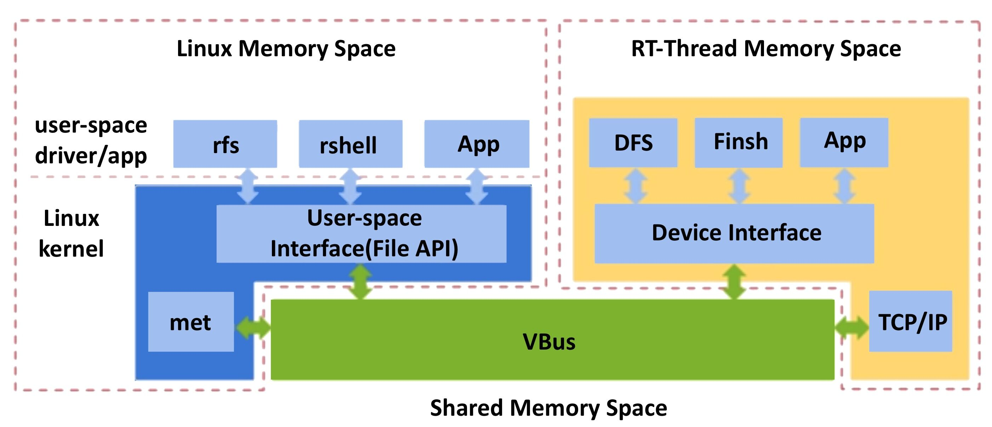
VBus 通信组件
Notes:
VBus是建立在环形缓冲区上的一个组件，用于系统间通讯
支持QoS机制，保证关键数据及时送达
直接使用device接口和文件接口，方便易用
Linux侧支持用户态驱动程序，可靠性高

Slide 7
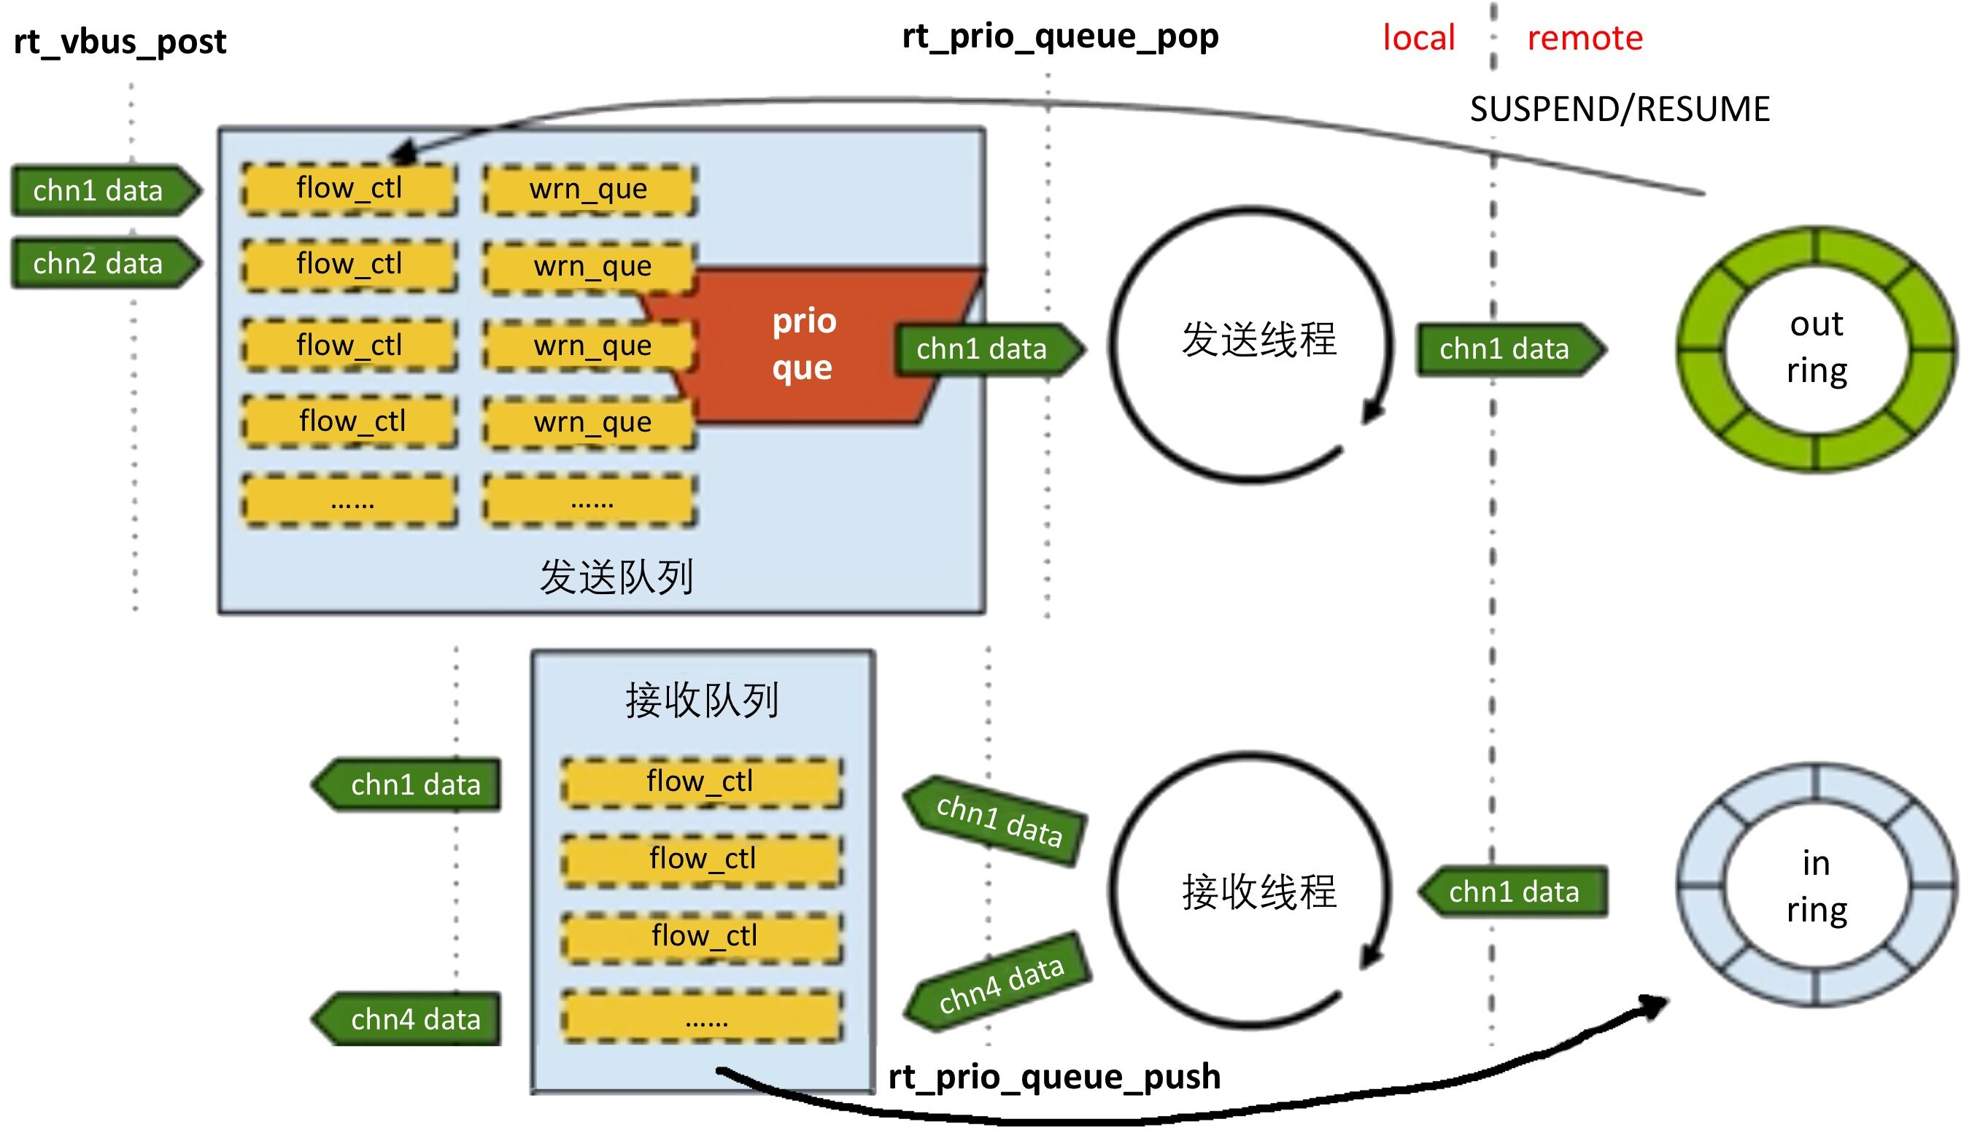
VBus 通信组件

Slide 8
cpu_down 流程
cpu_down
kernel/cpu.c
_cpu_down
kernel/cpu.c
__cpu_die
arch/arm/kernel/smp.c
platform_do_lowpower
../mach-vexpress/hotplug.c
vexpress_cpu_die
arch/arm/mach-vexpress/hotplug.c
Notes:
cpu_down 检查是否支持hotplug
_cpu_down 处理器数目、状态检测
idle task 会进入platform_cpu_die，从而进入低功耗模式

Slide 9
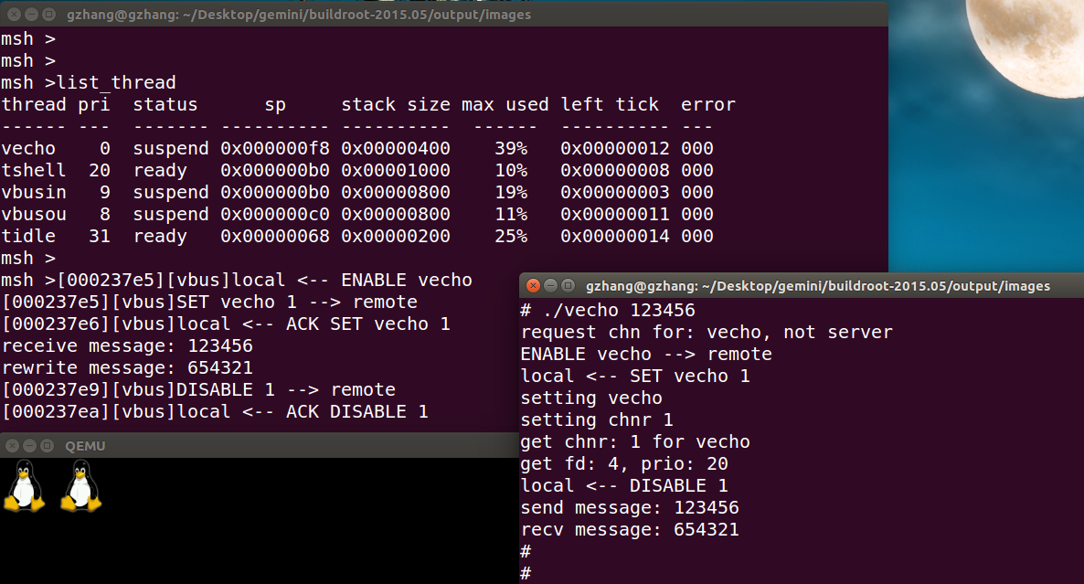
成果演示

Slide 10
Thanks for your listening!

